Slide 1
EBSCOhost個人資料夾
使用教學

Slide 2
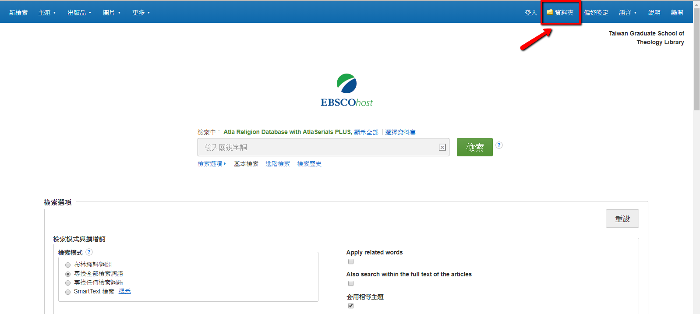
1. 點選右上角「資料夾」

Slide 3
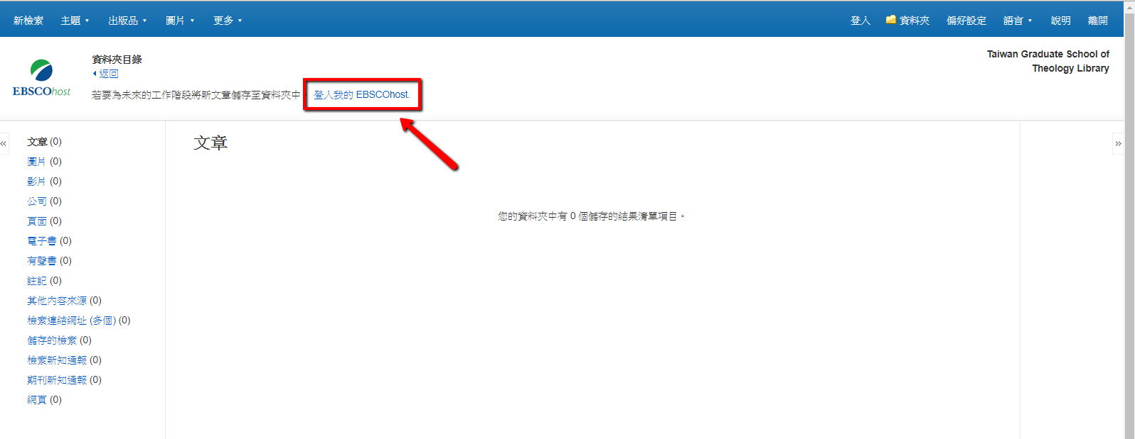
2. 點選「登入我的EBSCOhost.」

Slide 4
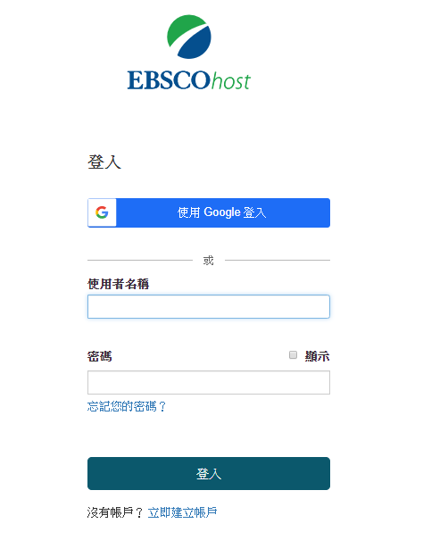
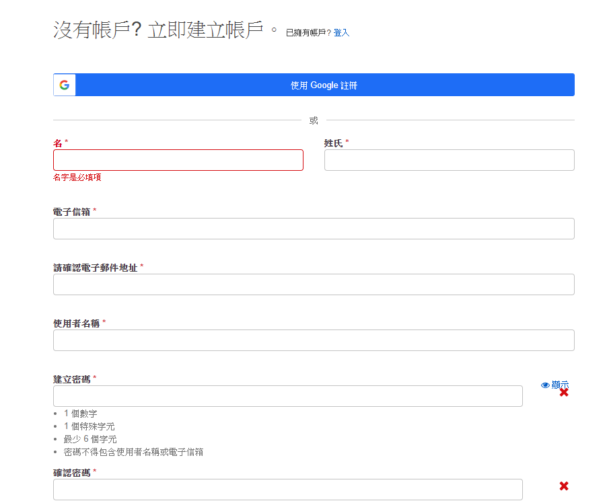
3. 若已有EBSCOhost個人資料夾帳戶，請輸入使用者名稱/密碼後登入。 若沒有EBSCOhost個人資料夾帳戶，請點選「立即建立帳戶」。
4. 輸入個人基本資訊，以建立EBSCOhost個人資料夾帳戶。
亦可選擇綁定Google個人帳戶以申請資料夾。

Slide 5
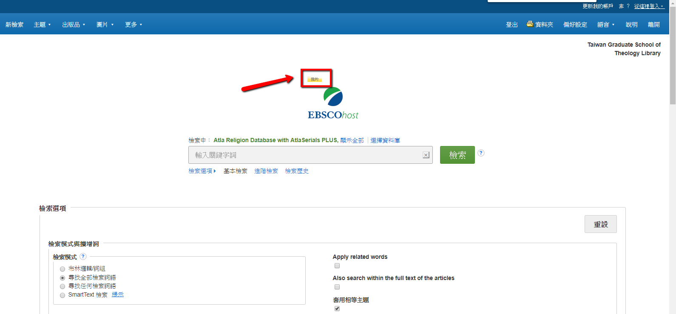
5. 登入完成後，於LOGO左上角會顯示「我的」，表示已登入EBSCOhost個人資料夾內
關於檢索結果，我的EBSCOhost 用戶可以在資料夾中儲存圖片，影片，檢索連結網址，儲存的檢索，檢索新知通報，期刊新知通報等。從個人文件夾中，用戶可以列印，發送電子郵件，保存，導出檢索結果，包括圖片和影片等。

Slide 6
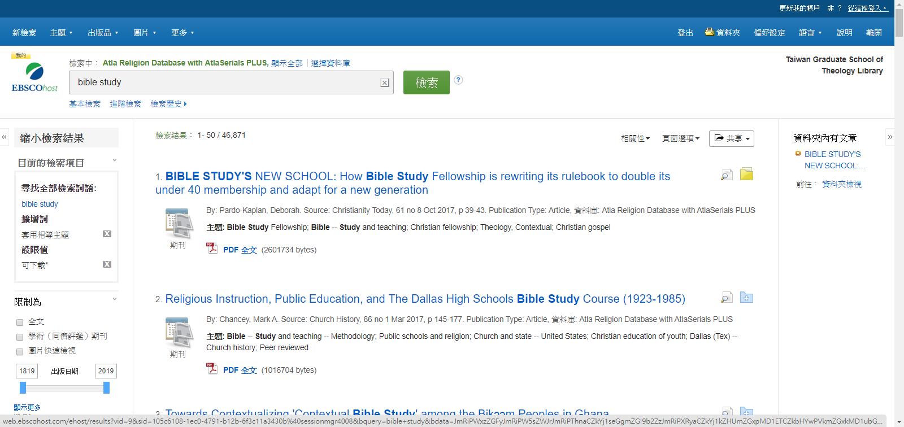
6. 於文章右方點選資料夾圖示，此篇文章即存至個人資料夾內。
當你登錄到你的個人資料夾後，不論選擇基本檢索還是進階檢索，都可以把檢索結果添加到你的資料夾中，只要點擊文章標題右側的資料夾圖示即可. 這些保存的結果方便你日後查閱，也可以列印，發送郵件，或者儲存到你的電腦中。

Slide 7
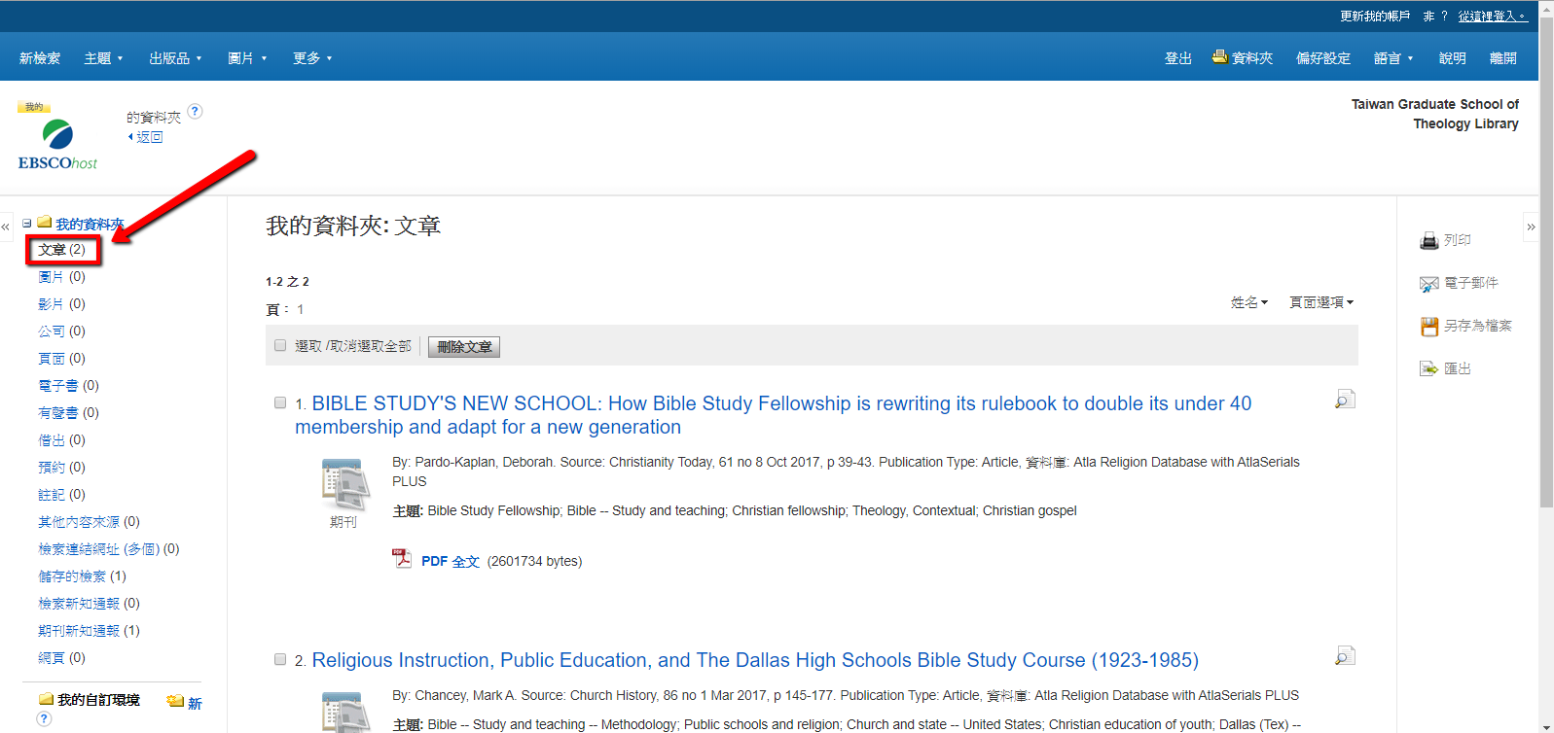
7. 至個人資料夾中，會顯示所儲存之文章/圖片/影片等。

Slide 8
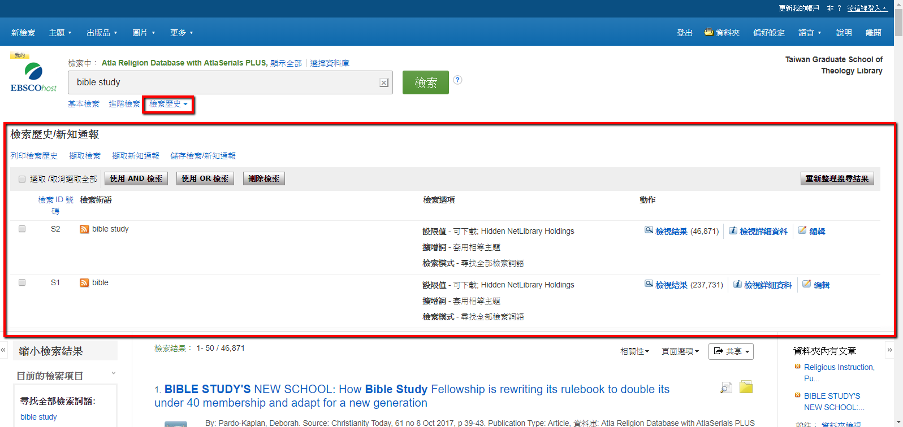
點擊檢索歷史按鈕，你可以把檢索公式保存起來以後檢索仍然可以用。你也可以點擊相關按鈕來列印你的檢索歷史。

